Slide 1
Bilancio di esercizio 2023
Presentazione agli Organi
DATA
30 Aprile 2024

Slide 2
Indice
Analisi economica
Proventi
  Proventi propri
  Contributi
Costi operativi
  Costi del personale
  Costi della gestione corrente
Analisi dell’equilibrio economico
Analisi patrimoniale
Immobilizzazioni
Crediti
Attivo corrente
Debiti
Patrimonio netto
Analisi dell’equilibrio patrimoniale
Indicatori PROPER
Destinazione Patrimonio Netto

Slide 3
Analisi economica
Conto economico | Saldo al 31/12/2023 [€/000] | Saldo al 31/12/2022 [€/000] | Variazione assoluta | Variazione percentuale
A) PROVENTI OPERATIVI | € 124.906 | € 115.700 | € 9.206 | 7,96%
I. PROVENTI PROPRI | € 24.283 | € 24.280 | € 3 | 0,01%
II. CONTRIBUTI | € 90.668 | € 81.751 | € 8.917 | 10,91%
IV. PROVENTI PER GESTIONE DIRETTA INTERVENTI PER IL DIRITTO ALLO STUDIO | € 7.610 | € 7.428 | € 182 | 2,45%
V. ALTRI PROVENTI E RICAVI DIVERSI | € 2.344 | € 2.241 | € 103 | 4,61%
B) COSTI OPERATIVI | € 96.327 | € 86.701 | € 9.626 | 11,10%
VIII. COSTI DEL PERSONALE | € 60.202 | € 54.810 | € 5.392 | 9,84%
IX. COSTI DELLA GESTIONE CORRENTE | € 31.962 | € 26.259 | € 5.703 | 21,72%
X. AMMORTAMENTI E SVALUTAZIONI | € 3.284 | € 2.770 | € 514 | 18,54%
XI. ACCANTONAMENTI PER RISCHI E ONERI | € 421 | € 2.002 | -€ 1.581 | -78,98%
XII. ONERI DIVERSI DI GESTIONE | € 458 | 860 | -€ 402 | -46,72%
DIFFERENZA TRA PROVENTI E COSTI OPERATIVI (A - B) | € 28.579 | € 28.999 | -€ 420 | -1,45%
C) PROVENTI E ONERI FINANZIARI | -€ 185 | -221 | € 35 | 16,02%
E) PROVENTI E ONERI STRAORDINARI | -€ 61 | -212 | € 152 | 71,48%
F) IMPOSTE SUL REDDITO DELL'ESERCIZIO | € 3.479 | € 3.278 | € 201 | 6,13%
RISULTATO DELL'ESERCIZIO | € 24.854 | € 25.287 | -€ 434 | -1,72%

Slide 4
Proventi

Slide 5
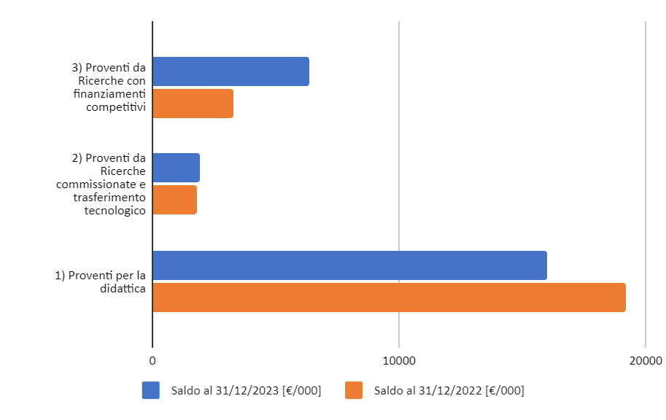
Proventi propri
Aumento delle assegnazioni MUR – progetti PRIN, progetti PNRR e borse di dottorato con fondi PNRR
Effetto combinato della diminuzione del numero di studenti e dell’allargamento della no-tax area
Indice | Modalità di calcolo | Significato | 2023
Incidenza dei contributi studenteschi | Proventi della didattica / Totale proventi operativi in conto esercizio | Incidenza dei contributi studenteschi rispetto ai proventi operativi | 12,89%
Incidenza dei contributi della ricerca | (Proventi da ricerche commissionate e trasferimento tecnologico + Proventi da Ricerche con finanziamenti competitivi – Trasferimenti a partner di progetti coordinati per la ricerca) / Proventi operativi in conto esercizio | Incidenza dei contributi derivanti dalla ricerca rispetto ai proventi operativi | 5,11%

Slide 6
Contributi
Indice | Modalità di calcolo | Significato | 2023
Incidenza FFO su proventi | Proventi da FFO / Proventi in conto esercizio | Incidenza del FFO non vincolato rispetto ai proventi totali | 68,80%

Slide 7
Costi operativi

Slide 8
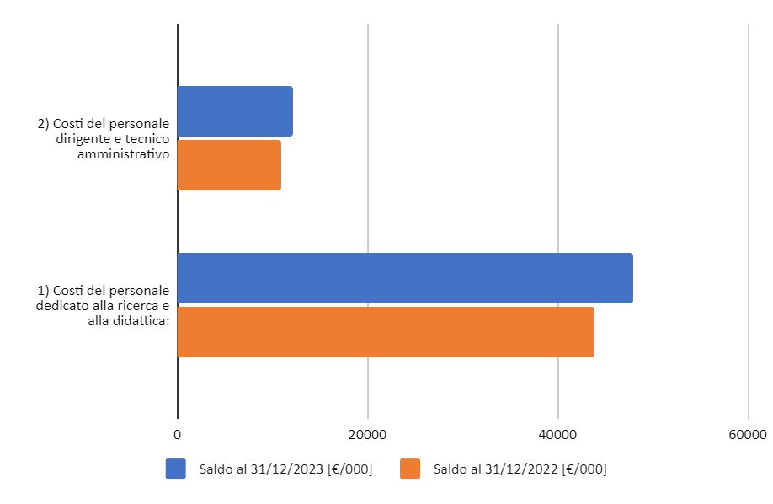
Costi del personale
+43 (1 cat. EP, 10 cat. D, 27 cat. C e 5 cat. B)
-13 cessazioni
+5 progressioni economiche (cat. D)
+41 (13 professori di I fascia e 28 professori di II fascia), di cui 7 nuovi assunti e 34 passaggi di ruolo
+ 49 (29 RTD A e 20 RTD B), di cui 8 ex RTDA e 12 nuovi assunti

Slide 9
Costi del personale
Indice | Modalità di calcolo | Significato | 2023
Incidenza del costo del personale | Costo del Personale / Costi Operativi | Grado di incidenza del costo del personale sul totale dei costi operativi | 64,28%
Incidenza del costo del personale docente | Costo del Personale dedicato a ricerca e didattica / Costi operativi | Grado di incidenza del costo del personale docente e ricercatore sul totale dei costi operativi | 51,22%
Incidenza del costo del PTA | Costo del PTA / Costi Operativi | Grado di incidenza del costo del personale tecnico amministrativo sul totale dei costi operativi | 13,06%
Costo medio del PTA | Costo del PTA / N. dipendenti PTA | Costo medio del personale tecnico amministrativo esclusi i dirigenti | 39.945,23

Slide 10
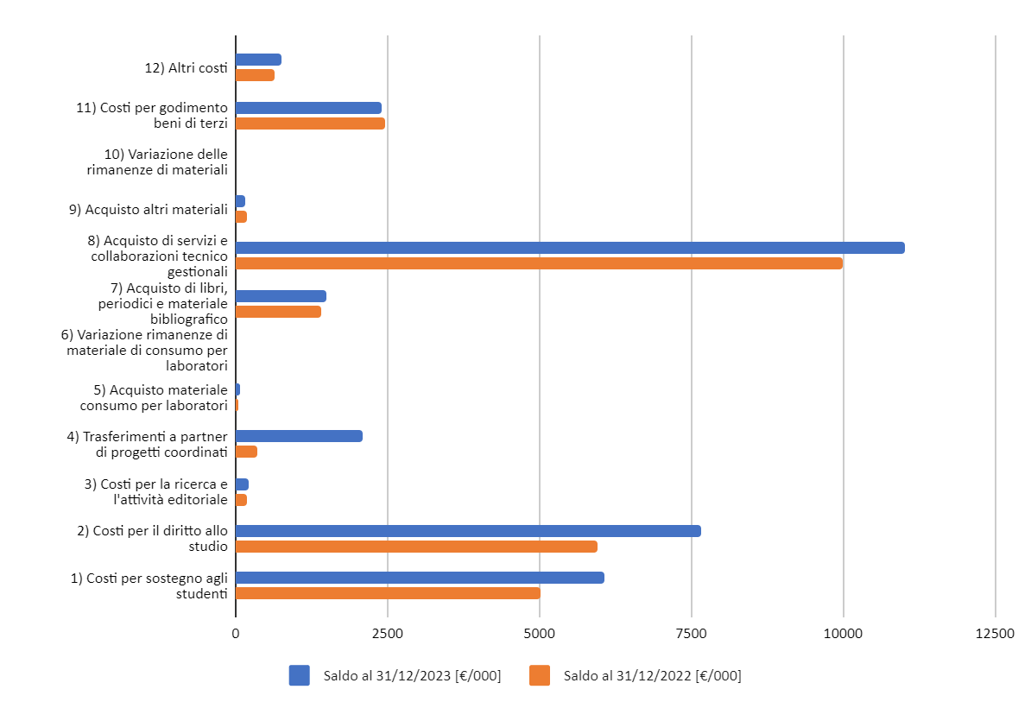
Costi della gestione corrente
Incremento dei costi di manutenzione e utenze in linea con l’ampliamento degli spazi (Palazzo Rezzara) e acquisti legati ad attività di ricerca
Progetto ANTHEM – Advanced Technologies for Human-Centred Medicine
Incremento borse per diritto allo studio e incremento servizi mensa e alloggi
Incremento borse di studio per dottorati

Slide 11
Analisi dell’equilibrio economico
Indice | Modalità di calcolo | Significato | 2023
Indice di equilibrio economico complessivo | Risultato di esercizio prodotto dalla gestione / Patrimonio netto iniziale | Capacità di mantenere l’equilibrio economico nel tempo | 11,86%
Indice di autonomia | (Proventi propri – Trasferimenti a partner di progetti coordinati) / Totale proventi operativi in conto esercizio | Grado di indipendenza dai contributi | 17,95%
Indice di equilibrio economico complessivo - corrisponde al rapporto tra risultato d’esercizio e Patrimonio Netto. Nel contesto dell’Università di Bergamo, il rapporto positivo (11,86%) dimostra la capacità di mantenere nel lungo periodo l’equilibrio economico e la capacità dell’Ateneo di svilupparsi utilizzando risorse proprie. Tuttavia, è utile specificare che una parte dell’utile degli atenei viene vincolato ad iniziative specifiche. Inoltre, a differenza delle imprese, dove il patrimonio netto rappresenta l’apporto iniziale dei soci incrementato dall’utile degli esercizi precedenti al netto degli utili distribuiti, per le università è determinato dal fondo di dotazione e dall’utile degli anni precedenti. Contrariamente a quanto viene richiesto alle aziende private, l’obiettivo non è quello di massimizzare il rapporto, ma di tenere sotto controllo l’andamento del patrimonio netto.
Indice di autonomia - il valore dell’indicatore mostra come, nonostante la dipendenza dai contributi statali, l’Università di Bergamo si dimostri in grado di conseguire proventi diversi dal Fondo di finanziamento ordinario e dagli altri contributi pubblici e privati.

Slide 12
Analisi patrimoniale
Stato Patrimoniale | Saldo al 31/12/2023 €/000 | Saldo al 31/12/2022 €/000 | Variazione assoluta | Variazione percentuale
ATTIVO | 404.819 | 351.322 | 53.497 | 15,23%
A) IMMOBILIZZAZIONI | 113.158 | 109.992 | 3.166 | 2,88%
B) ATTIVO CIRCOLANTE | 289.863 | 239.386 | 50.477 | 21,09%
C) RATEI E RISCONTI ATTIVI | 1.662 | 1.869 | -206 | -11,05%
D) RATEI ATTIVI PER PROGETTI E RICERCHE IN CORSO | 136 | 75 | 60 | 79,88%
PASSIVO | 404.819 | 351.322 | 28.643 | 8,15%
A) PATRIMONIO NETTO | 231.677 | 207.698 | 24 | 12,38%
B) FONDI PER RISCHI E ONERI | 6.759 | 6.015 | 744 | 12,38%
C) TRATTAMENTO DI FINE RAPPORTO DI LAVORO SUBORDINATO | 306 | 313 | -6 | -1,99%
D) DEBITI | 14.310 | 15.755 | -1.445 | -9,17%
E) RATEI E RISCONTI PASSIVI E CONTRIBUTI AGLI INVESTIMENTI | 72.695 | 60.002 | 12.693 | 21,15%
F) RISCONTI PASSIVI PER PROGETTI E RICERCHE IN CORSO | 79.072 | 61.540 | 17.532 | 28,49%

Slide 13
Immobilizzazioni

Slide 14
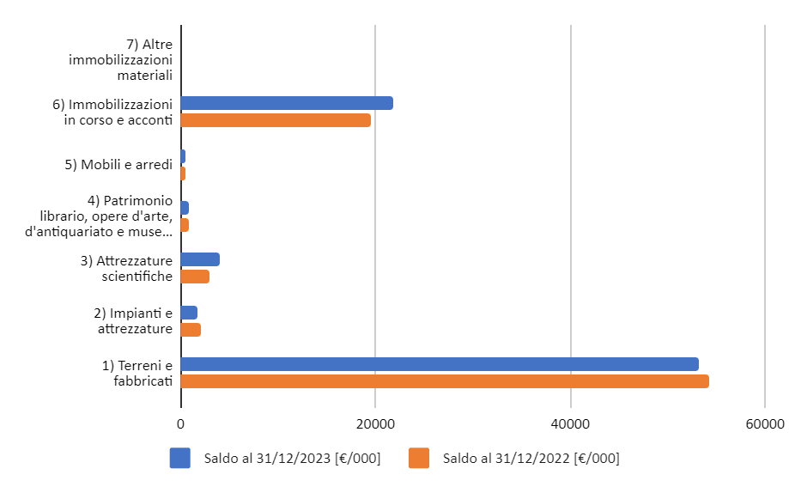
Immobilizzazioni materiali
SAL cantieri di Via Calvi e Via Statuto
Acquisto di beni nell’ambito del PNRR

Slide 15
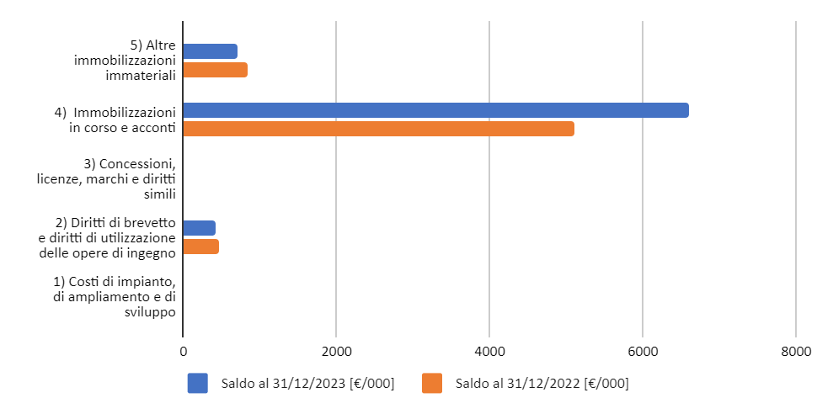
Immobilizzazioni immateriali
SAL cantieri di
S. Agostino e mensa di Dalmine

Slide 16
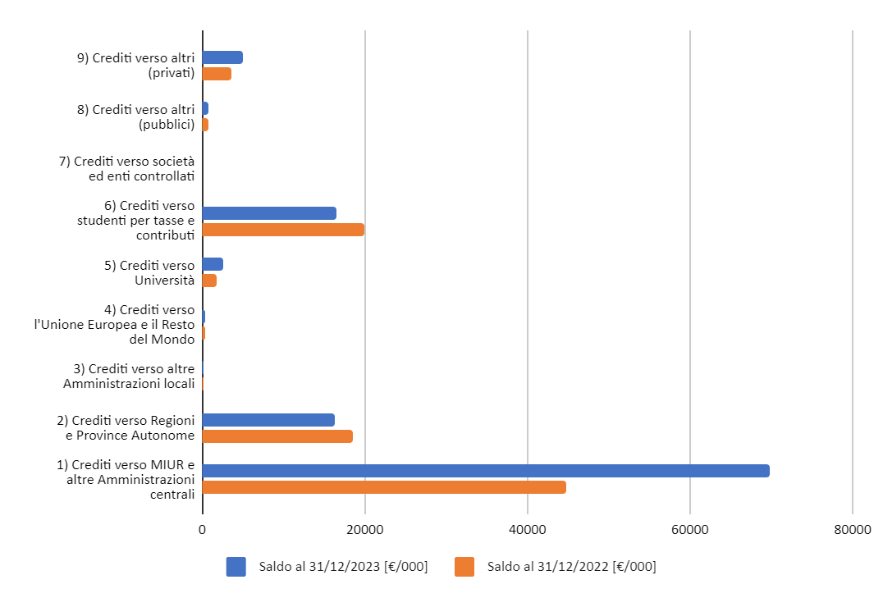
Crediti
Risorse derivanti da FFO, contributi all’edilizia universitaria e fondi dei progetti PNRR destinati alla ricerca

Slide 17
Attivo corrente
Indice | Modalità di calcolo | Significato | 2023
Indice di elasticità degli impieghi | Attivo Corrente / Attivo netto | Flessibilità nella struttura degli investimenti | 53,10%
Indice di elasticità degli impieghi - misura il peso delle diverse componenti del capitale investito in ragione della loro attitudine a trasformarsi più o meno velocemente in forma liquida. È bene considerare che gli atenei sono caratterizzati dal peso preponderante delle disponibilità liquide il cui utilizzo è però condizionato dal vincolo del fabbisogno e dalle finalità proprie dei finanziamenti a destinazione vincolata che in parte le hanno generate. Per UniBg le disponibilità liquide corrispondono all’83% dell’attivo corrente: disponibilità liquide 178,6€MIL / attivo corrente 214,4 €MIL ( disponibilità liquide + crediti entro 12 mesi + risconti attivi su spese correnti).
Contrariamente al significato che l’indice di elasticità degli impieghi assume nelle imprese, dove indica il grado di reattività finanziaria al mutare delle condizioni del mercato, per gli atenei misura il margine discrezionale relativo agli investimenti che non vengono finanziati da contributi esterni (53,10%) dal quale bisogna però escludere le disponibilità liquide vincolate.

Slide 18
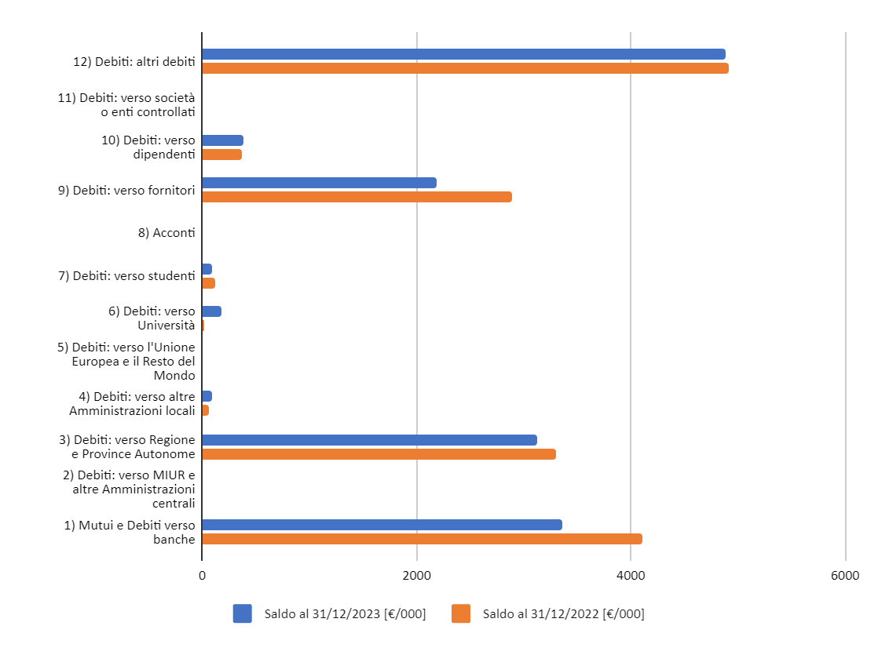
Debiti
Riduzione dell’esposizione finanziaria dovuta al rimborso delle rate del mutuo contratto per l’acquisto della sede di Via dei Caniana

Slide 19
Patrimonio netto

Slide 20
Analisi dell’equilibrio patrimoniale
Indice | Modalità di calcolo | Significato | 2023
Saldo finanziario strutturale | Cassa + Titoli e altre attività finanziarie a breve + Crediti + Ratei e risconti attivi – Debiti – Fondi accantonamento per rischi e oneri - TFR - Ratei e risconti passivi (esclusi i Contributi agli investimenti) | Equilibrio patrimoniale di lungo periodo | 171.701,07 €/000
Copertura del PN vincolato | Saldo finanziario strutturale - PN vincolato | Equilibrio patrimoniale di lungo periodo | 422,07 €/000
Saldo finanziario strutturale - misura la copertura degli impieghi a breve e medio termine con le fonti a breve e medio termine al fine di valutare l'equilibrio patrimoniale di lungo periodo. L’indicatore integra la valutazione di congruità tra impieghi e fonti di breve periodo con la considerazione delle quote a medio-lungo termine delle medesime attività e passività, in modo da determinare l’ammontare del saldo finanziario complessivo o strutturale. Tuttavia, è bene ricordare che gran parte delle disponibilità liquide sono sottoposte a vincolo.
Copertura del PN vincolato - viene calcolato confrontando il saldo finanziario strutturale con il patrimonio netto vincolato. Il saldo positivo evidenzia la disponibilità di risorse in relazione al fabbisogno potenziale generato dalla volontà di realizzazione dei programmi di investimento e spesa previsti.

Slide 21
Indicatori PROPER

Slide 22
Svincoli PN
Vincoli PN
Importi €/000

Slide 23
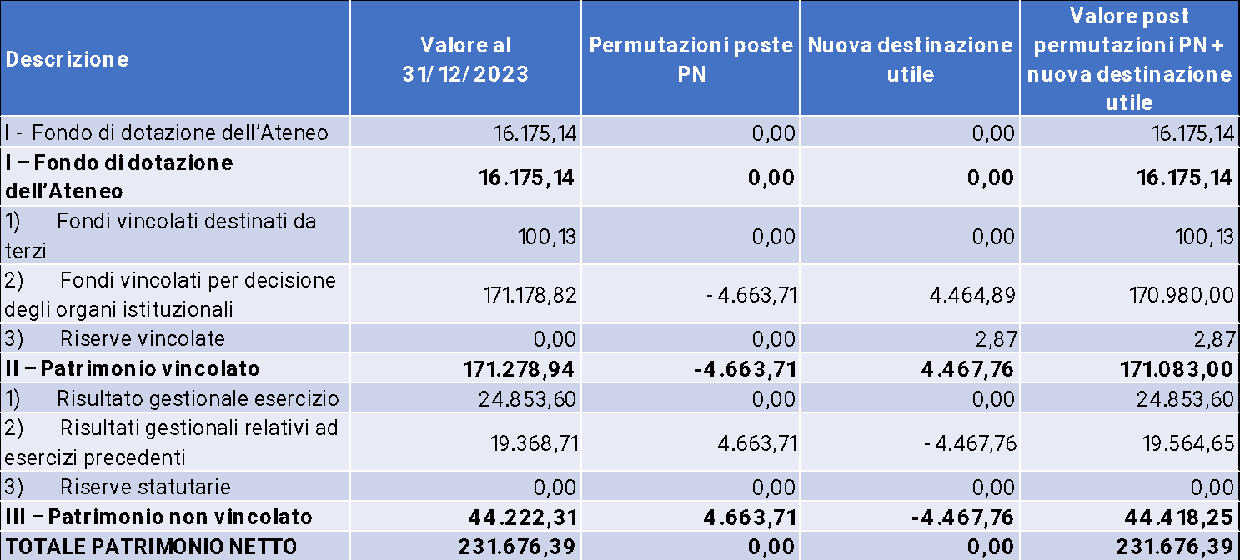
Destinazione PN
Importi €/000

Slide 24
Proposta destinazione utile e ridefinizione dei fondi di PN
Importi €/000

